Slide 1

Projet Tutoré S3
THIBURCE Tommy - AUGIER Estelle - LAMBLIN Kévin - TELLIER Samuel - TANTET Vincent
BIGEARD Antoine - SAUCEY Tommy

Slide 2


Les Fonctionnalités
Vitales
Importantes
Avancées
Optionnelles

Slide 3
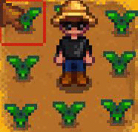
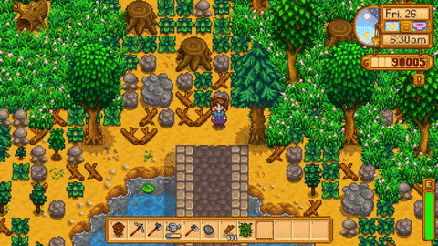

Vitales
Importantes
Avancées

Slide 4


Importantes
Avancées

Slide 5
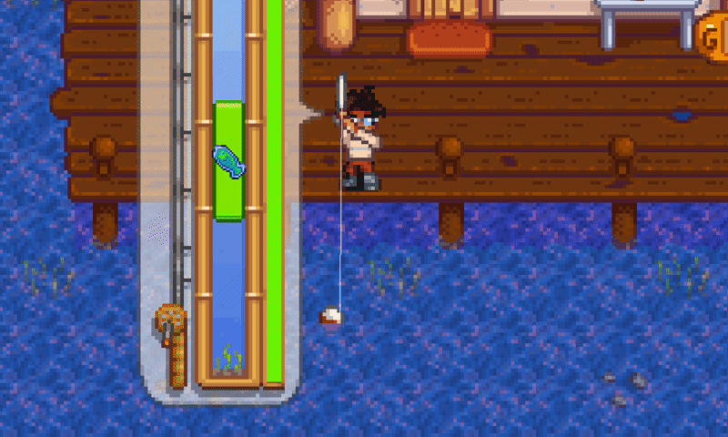
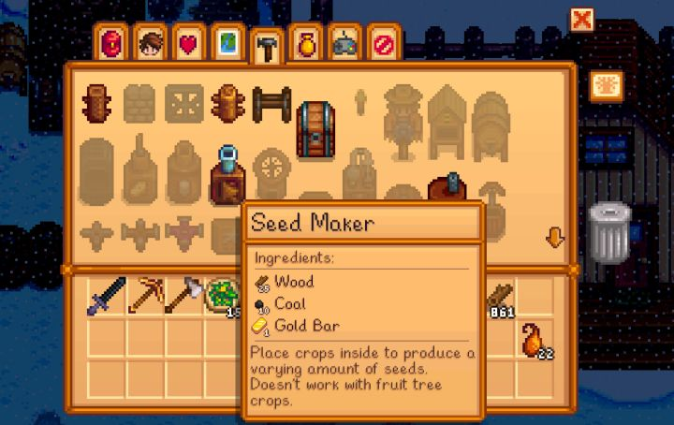
Avancées
Importantes

Slide 6
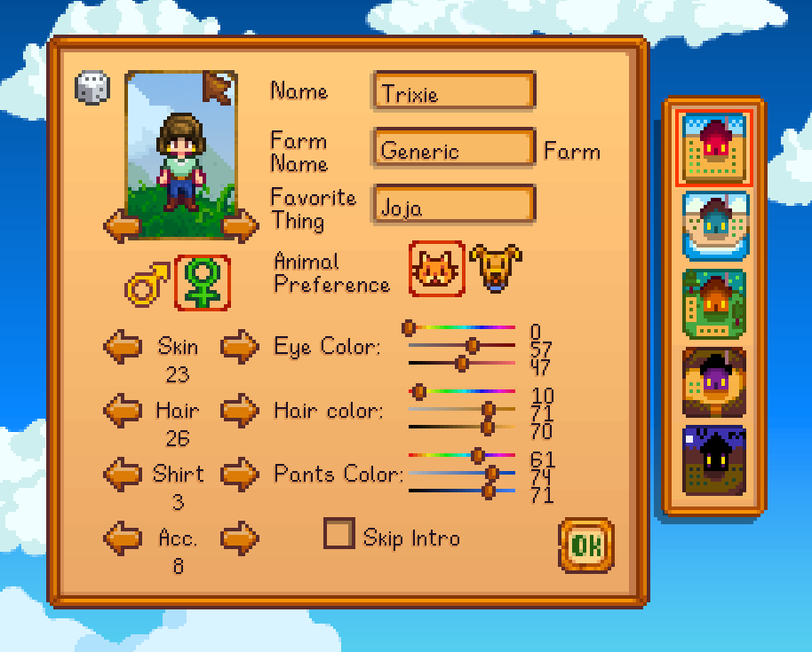

Optionnelles
Importantes
Avancées

Slide 7

ZzZzz

